Slide 1
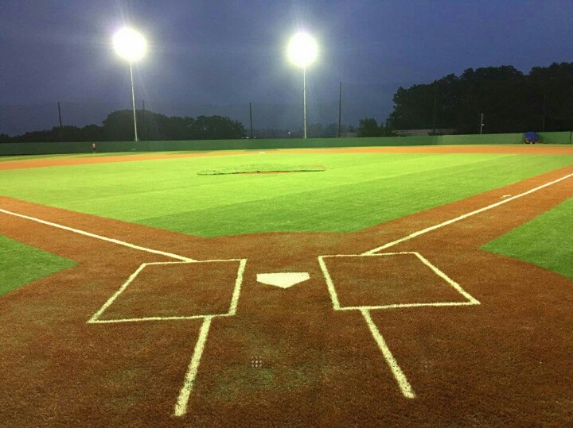
스크립트 언어 기획 발표
2020182044 황석주

Slide 2
목차
소개
사용 API
개발 일정
Tic-Tac-Toe 게임 시연

Slide 3
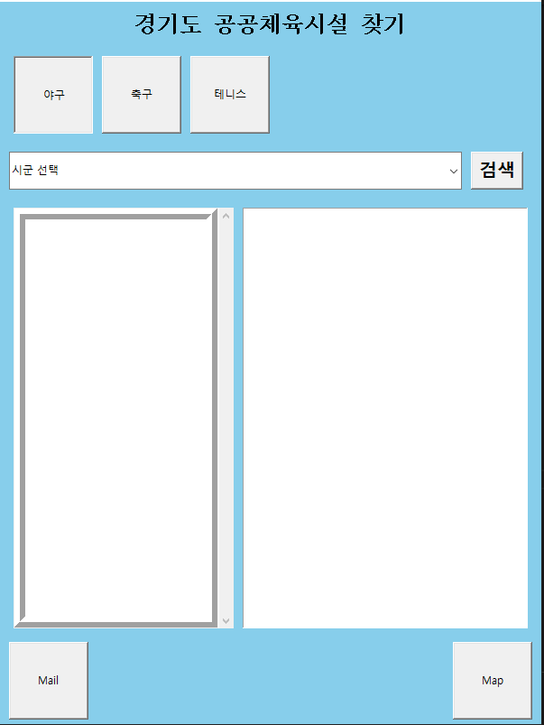
소개
종목 선택
시군 검색
항목 출력
정보 출력
메일
지도

Slide 4
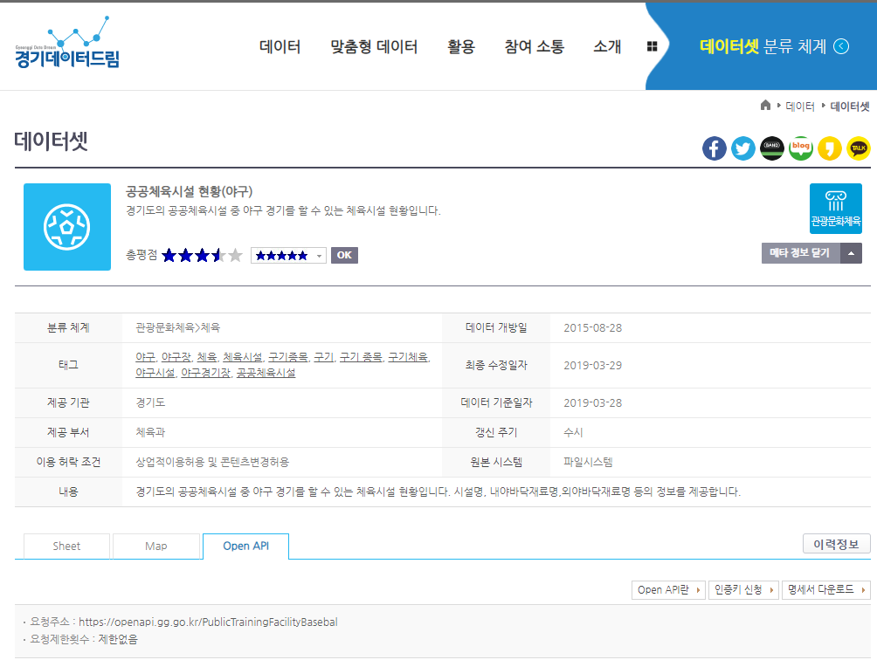
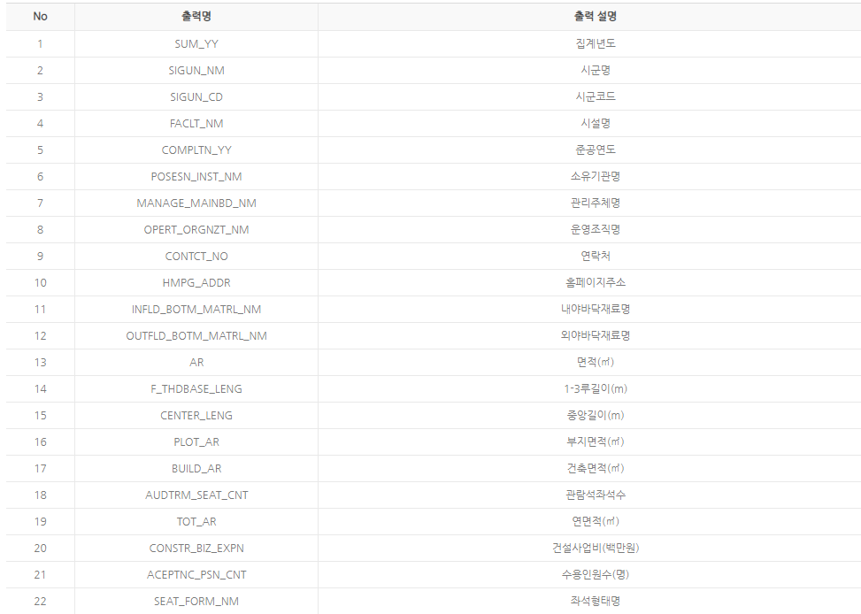
사용 API
경기도_공공체육시설 현황(야구)
https://www.data.go.kr/data/15057066/openapi.do
경기도_공공체육시설 현황(축구)
https://www.data.go.kr/data/15058880/openapi.do

Slide 5
개발 일정
기간 | 계획
1주차 (4.27 ~ 5.3) | 주제 선정 OpenAPI 조사
2주차 (5.4 ~ 5.10) | GUI 기본 틀 구성 OpenAPI 활용
3주차 (5.11 ~ 5.17) | 기획 발표 이메일, 검색 기능 구현
4주차 (5.18 ~ 5.24) | 지도, 그래프 구현 이미지 삽입
5주차 (5.25 ~ 5.31) | 중간 발표 C/C++ 연동
6주차 (6.1 ~ 6.7) | 텔레그램 연동
7주차 (6.8 ~ 6.14) | 최종 발표

Slide 6
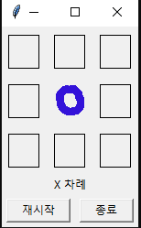
Tic-Tac-Toe 시연

